Slide 1
公車路線整合- Applied Multivariate Statistical Analysis
應數四 蔡伊婷

Slide 2
Outline
Introduction
Objective
Data type
Method-1(PCA)
Method-2
Conclusion
Reference

Slide 3
Introduction
有多條公車路線，重複路過高，空車率也很高，希望透過多變量分析所學到的技巧， 將路線優化。

Slide 4
Objective
發展區間車跟直達車
第一步：透過PCA將重要站點找出
第二步：規劃發車時間+時刻表
其他
其他

Slide 5
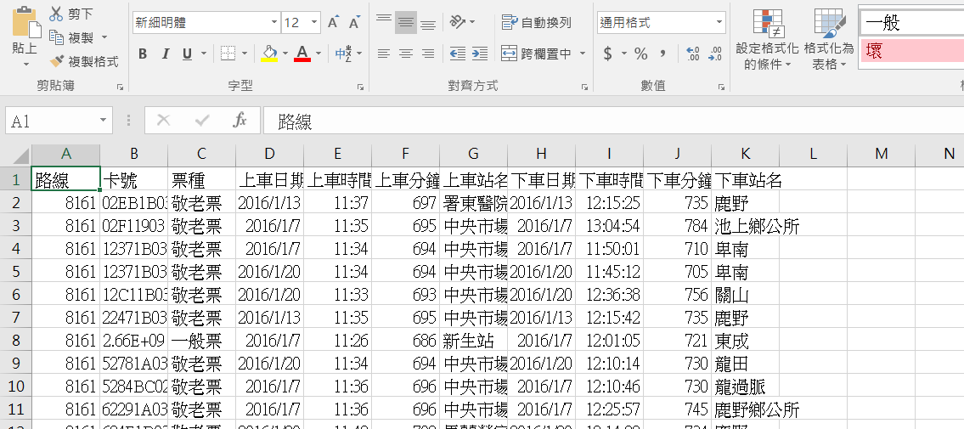
Data type
路線:8161、8163、8165、8166
票種:敬老、學生、一般、
將上車時間轉成分鐘數(11*60+37=697)
去程與回程資料分開
資料來源:東部運輸中心(105年搭乘公車刷卡紀錄)

Slide 6
Principal Components Analysis
Introduction
Example(Category data)
Principal component of the Bus data

Slide 7
Introduce(PCA)
PCA(Principal Component Analysis)，主成分分析。去除多餘資訊，將原有複雜的數據降維但保留數據對變異數貢獻最大的特徵。主要原理為降低資料維度，又希望遺失的訊息能降到最低。

Slide 8
Example(Category data)
https://kknews.cc/zh-tw/news/e9rozb4.html

Slide 9
Principal component of the Bus data

Slide 10
Method-2

Slide 11
Conclusion

Slide 12
Reference

